Slide 1
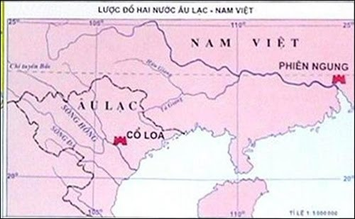
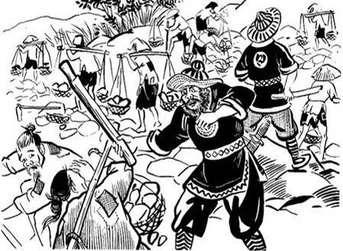
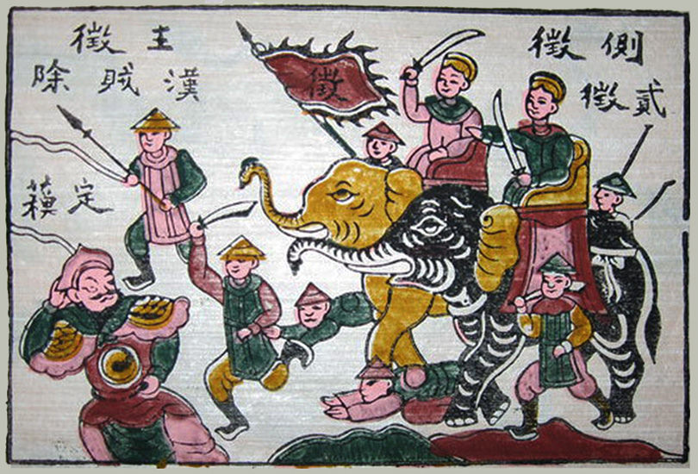
BÀI 16: CHÍNH SÁCH CAI TRỊ CỦA CÁC TRIỀU ĐẠI PHONG KIẾN PHƯƠNG BẮC VÀ NHỮNG CHUYỂN BIẾN KINH TẾ, VĂN HOÁ, XÃ HỘI CỦA VIỆT NAM THỜI BẮC THUỘC
Mục tiêu bài học
Chỉ ra các chính sách cai trị chính trị, kinh tế, văn hoá của các triều đại phương Bắc đối với Âu Lạc
Phân tích những chuyển biến về chính trị, kinh tế, văn hoá, xã hội của Âu Lạc dưới sự cai trị của các triều đại phương Bắc.

Slide 2
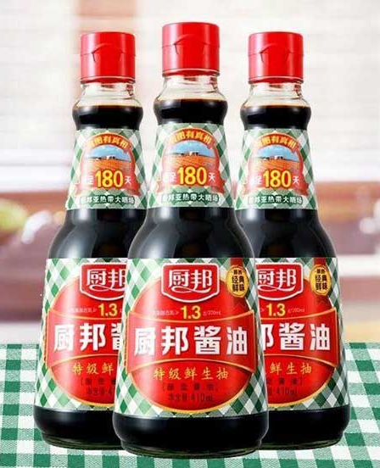
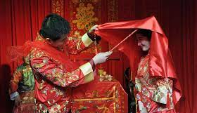
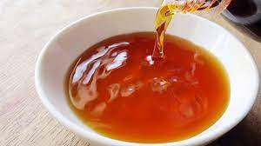
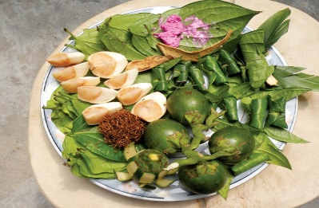
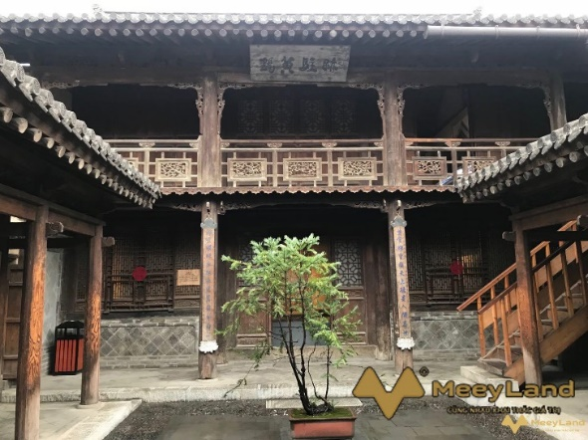
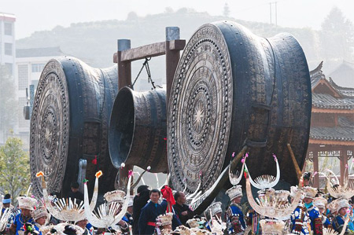
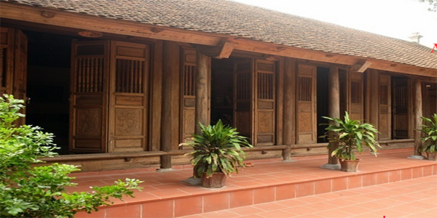
KHỞI ĐỘNG
Người Việt và Người Trung Quốc có những điểm gì giống và khác nhau?

Slide 3
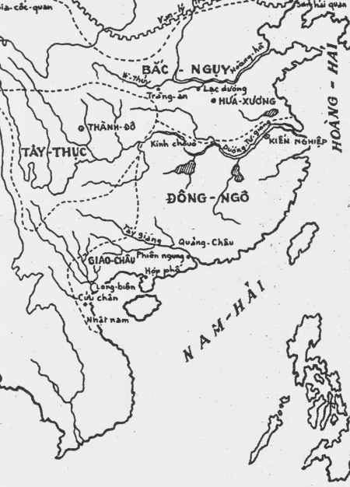
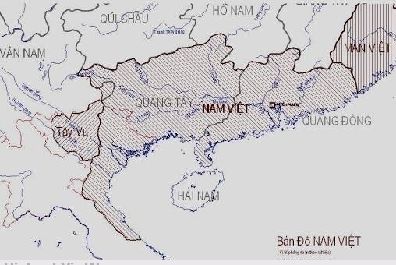
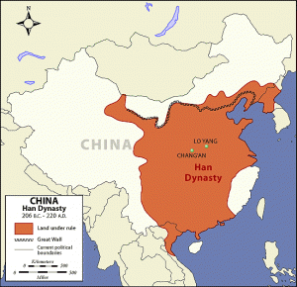
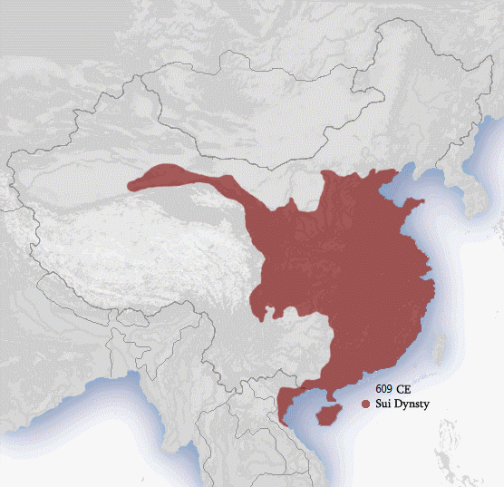
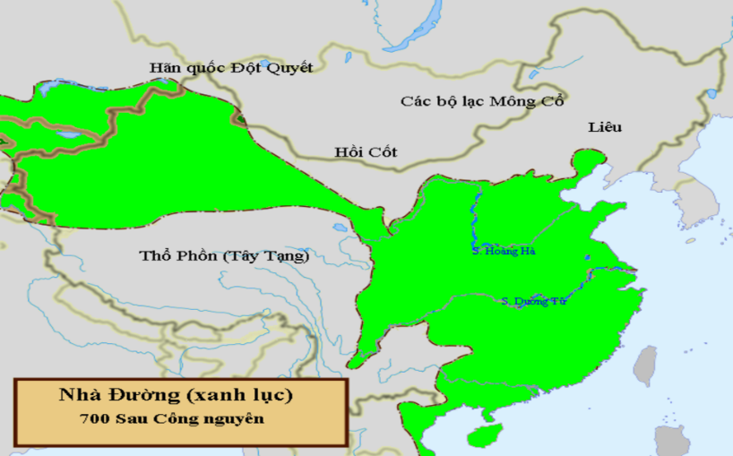
Nhiệm vụ: Làm việc cặp đôi (thời gian_____phút) Hãy dựa vào lược đồ của các triều đại phong kiến phương Bắc và trả lời câu hỏi trong phiếu bài tập 1

Slide 4
1. Chính sách cai trị của các triều đại phong kiến phương Bắc
Nhiệm vụ: Làm việc cặp đôi
“Nếu em chiếm được một vùng đất, em sẽ thực hiện chính sách cai trị đối với vùng đất đó như thế nào?”
Mỗi ý kiến/chính sách của em được viết vào một tấm thẻ
Giải thích tại sao em lại làm như vậy (không cần phải viết ra giấy)

Slide 5
1. Chính sách cai trị của các triều đại phong kiến phương Bắc
Một số khái niệm mà bạn cần nhớ!
Chính trị: chính sách cai trị hoặc quản lý đất nước, tổ chức hành chính, bộ máy nhà nước, quân đội, luật pháp...
Kinh tế: vấn đề liên quan tới tiền tệ, lưu thông và trao đổi tiền, buôn bán, sản xuất.
Văn hoá: thành tựu sáng tạo của con người như chữ viết, văn học, phong tục, tập quán, tôn giáo,…
Xã hội: các vấn đề có liên quan đến cuộc sống của con người/người dân…

Slide 6
1. Chính sách cai trị của các triều đại phong kiến phương Bắc
Nhiệm vụ 2 (làm việc theo cặp đôi)
Hãy cắt rời các tấm thẻ trong phiếu học tập 2 và sắp xếp các chính sách cai trị của phong kiến phương Bắc trên thẻ vào các nhóm: chính trị, kinh tế, văn hoá.
Chính trị | Kinh tế | Văn hóa

Slide 7
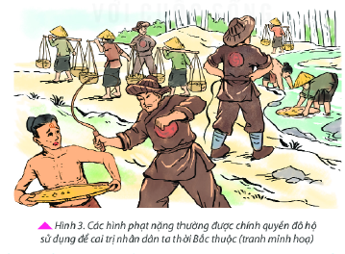
1. Chính sách cai trị của các triều đại phong kiến phương Bắc
Về chính trị
Chia Âu Lạc thành các quận, huyện và sát nhập vào lãnh thổ của các quốc gia phương Bắc
Đưa người Hán sang cai trị người Việt (sau khởi nghĩa Hai Bà Trưng họ đưa quan cai trị tới cấp huyện)
Xây dựng các thành luỹ lớn như Luy Lâu (Bắc Ninh), Tống Bình, Đại La (Hà Nội), xây dựng quân đội.

Slide 8
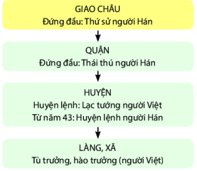
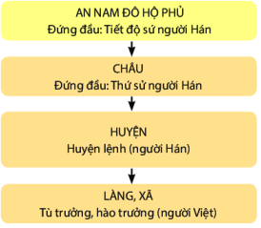
1. Chính sách cai trị của các triều đại phong kiến phương Bắc
Hãy vẽ hai sơ đồ sau vào vở và trả lời câu hỏi
(Tổ chức chính quyền Giao Châu thời thuộc Hán)
(Tổ chức chính quyền Giao Châu thời thuộc Đường)
So sánh hai sơ đồ và cho biết những điểm chung trong cách tổ chức chính quyền cai trị?
Theo em, tại sao ở cấp Làng, xã người Hán không trực tiếp cai trị mà lại dùng người Việt? Mục đích của chính sách này là gì?

Slide 9
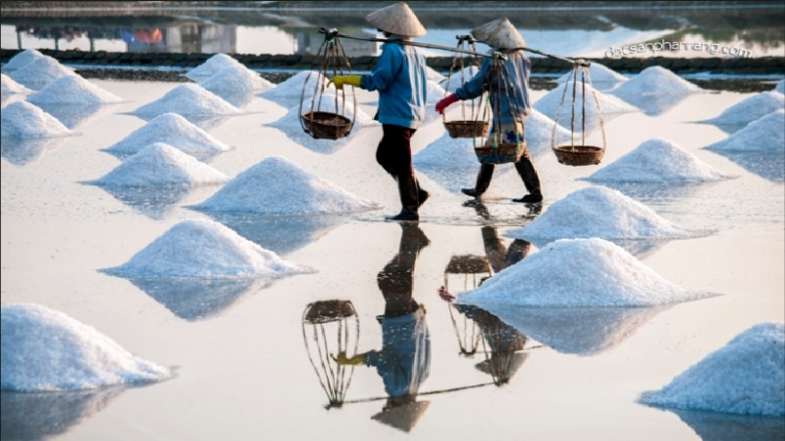
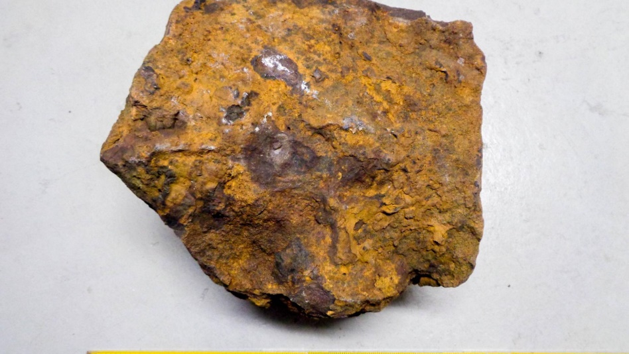
1. Chính sách cai trị của các triều đại phong kiến phương Bắc
Về kinh tế
Chiếm ruộng đất của người Việt, bắt nộp tô thuế nặng, bắt cống nạp sản vật…
Thực hiện độc quyền về muối và sắt
Quy định đinh nam người Việt mỗi năm thực hiện nghĩa vụ lao dịch 20 ngày (Thời thuộc Đường)

Slide 10
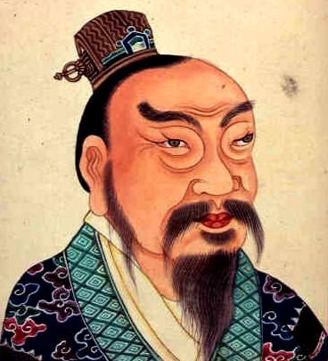
1. Chính sách cai trị của các triều đại phong kiến phương Bắc
Về văn hóa
Đưa người Hán sang sống cùng người Việt, kết hôn với người Việt…
Mở trường dạy chữ Hán, áp dụng luật pháp Hán đối với người Việt, yêu cầu người Việt theo phong tục tập quán Hán

Slide 11
2. Những chuyển biến về kinh tế, văn hoá, xã hội trong thời Bắc thuộc
Nhiệm vụ: Làm việc nhóm
Hoàn thành phiếu học tập 3 – Những chuyển biến về chính trị, kinh tế, văn hoá, xã hội trong thời kì Bắc thuộc

Slide 12
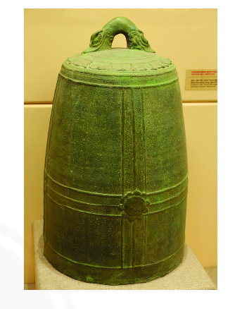
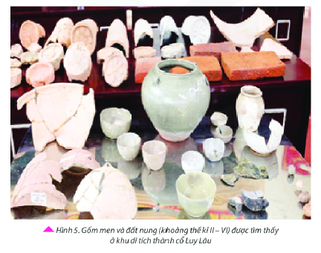
2. Những chuyển biến về kinh tế, văn hoá, xã hội trong thời Bắc thuộc
Về kinh tế
Nghề nông trồng lúa nước tiếp tục phát triển
Nghề rèn sắt, đúc đồng được duy trì, có thêm một số nghề mới như làm giấy, thủy tinh.
Hoạt động buôn bán với các nước được đẩy mạnh hơn trước.

Slide 13
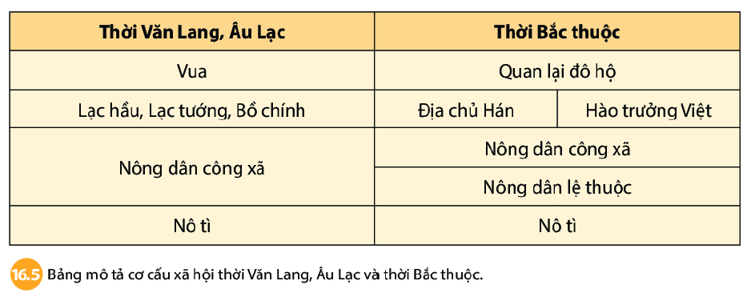
2. Những chuyển biến về kinh tế, văn hoá, xã hội trong thời Bắc thuộc
Thảo luận:
Dựa vào bảng hãy chỉ ra những điểm giống và khác nhau giữa xã hội thời Văn Lang Âu Lạc và Thời Bắc thuộc?

Slide 14
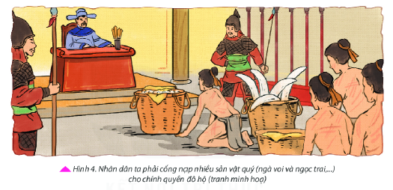
2. Những chuyển biến về kinh tế, văn hoá, xã hội trong thời Bắc thuộc
Chuyển biến xã hội
Một số quan lại, địa chủ người Hán bị Việt hóa
Tầng lớp địa chủ người Việt cũng dần hình thành.
Nhiều người bị tước đoạt ruộng đất, phải trở thành nông dân lệ thuộc hoặc nô tì.

Slide 15
LUYỆN TẬP
Nhiệm vụ: Hãy viết lại nội dung bài học dựa vào các từ khoá sau:
Phương Bắc
Chia thành châu, quận, huyện
Độc quyền muối và sắt
Đồng hoá
nghề làm giấy, thuỷ tinh
Tục xăm mình, ăn trầu

Slide 16
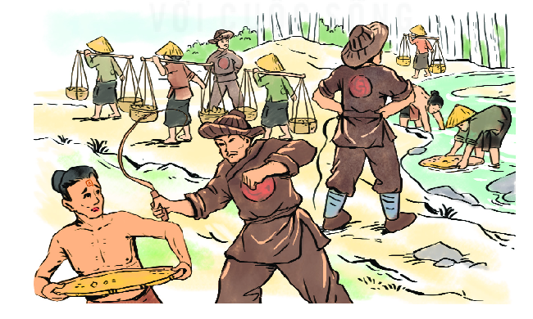
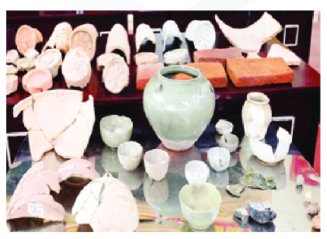
LUYỆN TẬP
STT | Mục tiêu bài học
1 | Chỉ ra các chính sách cai trị chính trị, kinh tế, văn hoá của các triều đại phương Bắc đối với Âu Lạc
2 | Phân tích những chuyển biến về chính trị, kinh tế, văn hoá, xã hội của Âu Lạc dưới sự cai trị của các triều đại phương Bắc.

Slide 17
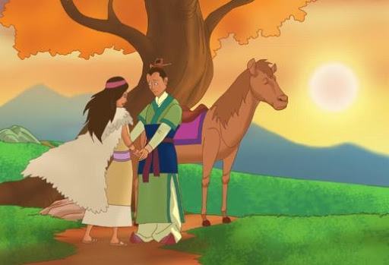
VẬN DỤNG
Em hãy tưởng tượng mình là một người Âu Lạc kết hôn với người Hán trong thời kỳ Bắc thuộc, hãy kể về những điều mà em học được từ người Hán (vợ/chồng của mình) và những điều mà em mâu thuẫn, xung đột với người Hán trong cuộc sống.
Độ dài khoảng 500 từ
Viết dưới dạng một câu chuyện
Cố gắng đưa các nội dung đã học vào bài viết

